Slide 1

▶ YouTube トレンド ランキング
2026年09月23日 · 急上昇 TOP 10 発表

Slide 2

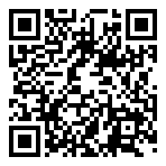
#10
STARGLOW / WISHES -Lyric Video-
📺 STARGLOW Official
👁 134,335 👍 8,942 💬 695
⏱ 3:11 · 📅 公開9時間前
https://www.youtube.com/watch?v=3gsVVVndUKM
💡 公開9時間で急上昇入り！ 10万再生突破の話題作 いいね率6.7%と視聴者の支持が非常に高い

Slide 3

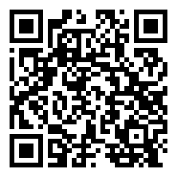
#9
【#にじ遊戯王祭2026】にじさんじ遊戯王マスターデュエル祭2026 Day2：予選Bリーグ
📺 にじさんじ
👁 1,026,204 👍 7,213 💬 32
⏱ 6:47:56 · 📅 公開10時間前
https://www.youtube.com/watch?v=zNfeViA9maE
💡 公開10時間で急上昇入り！ 100万再生超の大ヒット

Slide 4

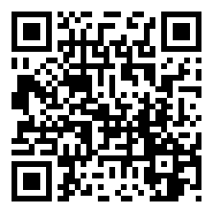
#8
宮沢りえの圧倒的存在感に魅了される『しびれ』母親・亜樹にフォーカスした特別予告編【2026年9月25日公開】
📺 オリコン洋画館 ORICON NEWS
👁 204,450 👍 48 💬 2 📈+9.5%
⏱ 0:31 · 📅 公開63時間前
https://www.youtube.com/watch?v=NOoNxrnsTFs
💡 公開2日で急上昇 10万再生突破の話題作

Slide 5

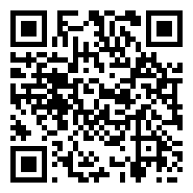
#7
打首獄門同好会「ちょうどいい」
📺 打首獄門同好会 -GOKUMON-
👁 92,061 👍 9,465 💬 538
⏱ 3:36 · 📅 公開-3時間前
https://www.youtube.com/watch?v=hZZDRXyEtlc
💡 公開-3時間で急上昇入り！ 急上昇中の新興コンテンツ いいね率10.3%と視聴者の支持が非常に高い

Slide 6

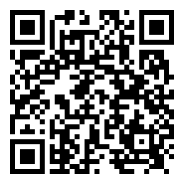
#6
【原神アプデ】「ヴェスナ」「ヴォジャニーツァ」本日参戦！全力でガチャらせていただく！【原神Live】
📺 ねるめろ / Nerumero
👁 328,593 👍 2,087 💬 12
⏱ 4:41:33 · 📅 公開-7時間前
https://www.youtube.com/watch?v=5NC5mtj4pbY
💡 公開-7時間で急上昇入り！ 10万再生突破の話題作

Slide 7

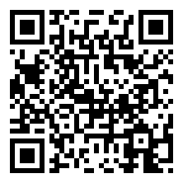
#5
映画『太陽を盗んだ男／4Kデジタルリマスター』新予告【10月16日(金)公開】
📺 東宝MOVIEチャンネル
👁 147,267 👍 913 💬 100 📈+119.2%
⏱ 0:31 · 📅 公開26時間前
https://www.youtube.com/watch?v=HZkuG-qwW0I
💡 公開1日で急上昇 10万再生突破の話題作 前日比+119.2%と急拡散中

Slide 8

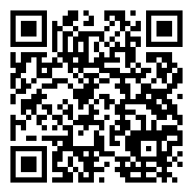
#4
SixTONES – マイオンリー -Dance Practice ver.-
📺 SixTONES
👁 639,191 👍 50,856 💬 4,312
⏱ 4:05 · 📅 公開9時間前
https://www.youtube.com/watch?v=NLywx93HWkE
💡 公開9時間で急上昇入り！ 50万再生の注目コンテンツ いいね率8.0%と視聴者の支持が非常に高い

Slide 9

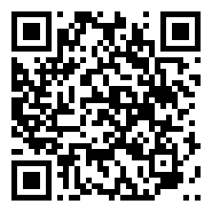
#3
【神回】アヌビス1体縛りでゼウス降臨とヘラ降臨をクリアしてみた。【パズドラ】
📺 ゆうこる/Yuukoru
👁 1,250,803 👍 3,716 💬 49
⏱ 6:57:09 · 📅 公開1時間前
https://www.youtube.com/watch?v=77kmF0nCGBI
💡 公開1時間で急上昇入り！ 100万再生超の大ヒット

Slide 10

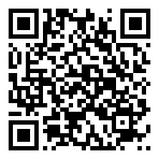
#2
「国民クイズ」ティーザー予告編 - Netflix
📺 Netflix Japan
👁 499,940 👍 1,816 💬 274
⏱ 1:31 · 📅 公開23時間前
https://www.youtube.com/watch?v=QvcWAcZcECk
💡 公開23時間で急上昇入り！ 10万再生突破の話題作

Slide 11

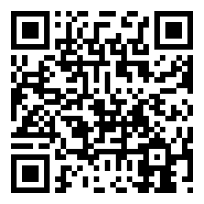
🏆 NO. 1 🏆
Number_i - DIGITAL GIRL (Visualizer)
👁 3,145,997 👍 34,383 💬 2,101 ⏱ 2:23 📅 公開7時間前
💡 公開7時間で急上昇入り！ 100万再生超の大ヒット コメント1000件超と議論が活発
https://www.youtube.com/watch?v=cz9wgp-DU0A

Slide 12



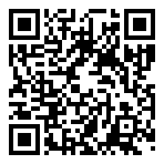





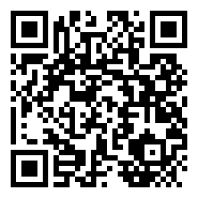
🎬 エンタメ 人気動画 TOP 5
#1
[🔴LIVE] 깔깔티비 💫1박2일💫 화질UP 🔥24시간 무한 스트리밍🔥 ㅣ…
📺 KBS Entertain: 깔깔티비 👁 21,971,441 👍 11,939 ⏱ 不明 📅 2025-04-07
https://www.youtube.com/watch?v=P8QordVAUyU
#2
El Chavo del 8 🔴 EN VIVO 🤣 Maratón de trav…
📺 El Chavo del 8 👁 20,156,629 👍 65,880 ⏱ 不明 📅 2025-12-25
https://www.youtube.com/watch?v=fy_fYd3ZwPE
#3
いや勝つんかいw #おもしろ #エンタメ #ネタ #バズれ #shorts
📺 やっさん2 👁 19,165,193 👍 157,709 ⏱ 0:10 📅 2025-08-09
https://www.youtube.com/watch?v=fBQOV3jiST0
#4
狩野英孝のマイクラ実況が面白いwww#エンタメ #マイクラ #狩野英孝
📺 はるえもん 👁 11,809,841 👍 186,863 ⏱ 1:33 📅 2025-07-05
https://www.youtube.com/watch?v=21eblauBPy8
#5
ネプリーグ放送事故w #おもしろ #面白い #テレビ #エンタメ #お笑い #芸人 …
📺 やっさん2 👁 11,601,333 👍 133,463 ⏱ 0:18 📅 2025-11-01
https://www.youtube.com/watch?v=fGaa5iluMIQ

Slide 13









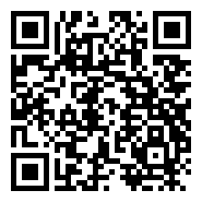
🎮 ゲーム 人気動画 TOP 5
#1
見たことの無い落ち方をする配信者#葉 #ゲーム実況 #切り抜き #onlyup
📺 葉ちゅべ 👁 23,150,144 👍 408,966 ⏱ 0:38 📅 2023-07-07
https://www.youtube.com/watch?v=0cjKg-Z3xak
#2
感動のダブルスイカ‼️ #スイカゲーム #ゲーム実況 #サワヤンゲームズ
📺 にこみチャンネル 👁 20,477,645 👍 362,013 ⏱ 0:59 📅 2023-12-22
https://www.youtube.com/watch?v=mhCy0IgobIw
#3
全部ひっかかる人【しょぼんのアクション3D】 #ゲーム実況
📺 タン 👁 19,847,010 👍 389,521 ⏱ 1:00 📅 2023-09-28
https://www.youtube.com/watch?v=XGbduoPa_-0
#4
息子の扱いが酷すぎる男。#ゲーム実況 #shorts
📺 ぱんお。 👁 17,711,021 👍 247,355 ⏱ 0:58 📅 2026-03-12
https://www.youtube.com/watch?v=ffE0CxNxrII
#5
溶岩ダイブ！？ #shorts #マイクラ
📺 おんりー / ドズル社 👁 15,599,785 👍 144,084 ⏱ 0:52 📅 2025-03-25
https://www.youtube.com/watch?v=ru5Gp72W17c

Slide 14


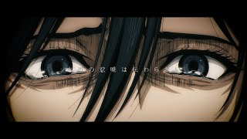







✨ アニメ 人気動画 TOP 5
#1
YOASOBI「勇者」 Official Music Video／TVアニメ『葬送の…
📺 YOASOBI 👁 224,768,324 👍 1,234,115 ⏱ 3:24 📅 2023-09-29
https://www.youtube.com/watch?v=OIBODIPC_8Y
#2
ヒグチアイ / 悪魔の子 (アニメスペシャルVer.) | Ai Higuchi “…
📺 ヒグチアイ 👁 223,582,624 👍 2,054,176 ⏱ 3:50 📅 2022-01-24
https://www.youtube.com/watch?v=WPl10ZrhCtk
#3
TVアニメ『呪術廻戦』第2期「渋谷事変」ノンクレジットOPムービー／OPテーマ：Ki…
📺 TOHO animation チャンネル 👁 166,732,538 👍 0 ⏱ 1:31 📅 2023-09-01
https://www.youtube.com/watch?v=5yb2N3pnztU
#4
TVアニメ『呪術廻戦』第2期「懐玉・玉折」ノンクレジットOPムービー／OPテーマ：キ…
📺 TOHO animation チャンネル 👁 151,719,595 👍 0 ⏱ 1:31 📅 2023-07-07
https://www.youtube.com/watch?v=gcgKUcJKxIs
#5
Mrs. GREEN APPLE「ライラック」MV - TVアニメ『忘却バッテリー』…
📺 Mrs. GREEN APPLE 👁 58,421,118 👍 184,595 ⏱ 4:53 📅 2024-07-04
https://www.youtube.com/watch?v=-NFhRWhkp7I

Slide 15





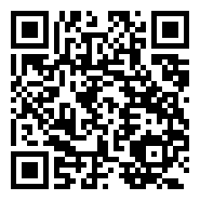


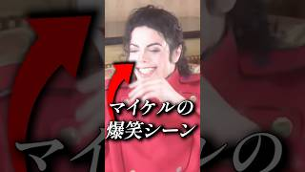
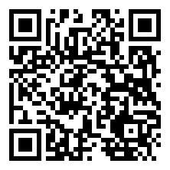
🍿 映画 人気動画 TOP 5
#1
ってるワイフ#film #映画レビュー #映画紹介 #映画 #映画解説 #ドラマ #…
📺 slin映画館 👁 7,385,880 👍 106,419 ⏱ 2:59 📅 2025-06-30
https://www.youtube.com/watch?v=myP46pO9xsU
#2
シンクロ率100％だった映画『Michael』の裏側
📺 フィルムチェーン 👁 7,169,603 👍 108,116 ⏱ 0:56 📅 2026-05-18
https://www.youtube.com/watch?v=lyZZdUUM_GM
#3
【残酷】衝撃の妊娠・出産アニメ3選 #shorts #アニメ #紹介 #感想 #an…
📺 ゆっくりアニメ 👁 7,092,081 👍 101,728 ⏱ 0:47 📅 2025-03-01
https://www.youtube.com/watch?v=O2MzSLqlLIs
#4
歌舞伎町タワーの日本一高い映画館「109シネマズプレミアム新宿」を正直レビュー！
📺 正直レビュー 🍰🍛 👁 6,953,407 👍 120,694 ⏱ 1:00 📅 2025-03-15
https://www.youtube.com/watch?v=2a1YM7MCXng
#5
マイケル・ジャクソンが心から笑った瞬間
📺 フィルムチェーン 👁 4,480,832 👍 76,963 ⏱ 0:41 📅 2026-05-24
https://www.youtube.com/watch?v=EoY46IjI_jM

